Slide 1
Grønn fabrikk
Kjetil Midthun, SINTEF TS
Brukersamling, 24.08.2017

Slide 2
Innhold i brukercaset Grønn Fabrikk
Hvordan kan de norske energiressursene gi de beste miljøgevinstene og den høyeste verdiskapingen for Norge?
Bruk av norsk kraft i Norge eller storskala eksport?
Prisutvikling, fordeling av kostnader, forsyningssikkerhet og utslipp over tid
Betydning for utvikling av norske kraftressurser og kraftsystem
Nasjonaløkonomisk lønnsomhet skal være vurderingskriteriet
Investeringer med lang levetid i både industri og kraftproduksjon
Krever forutsigbarhet i rammevilkår for å redusere usikkerhet
Forretningsmodeller og forretningsmuligheter

Slide 3
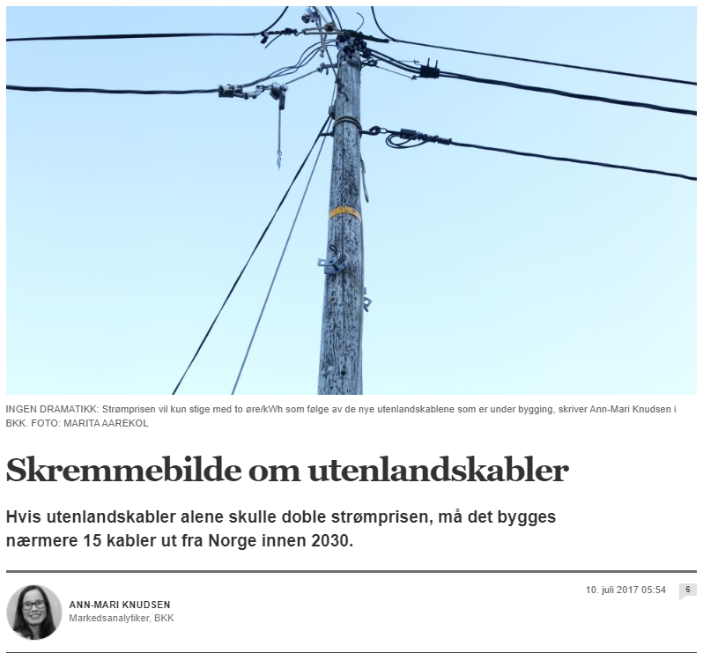
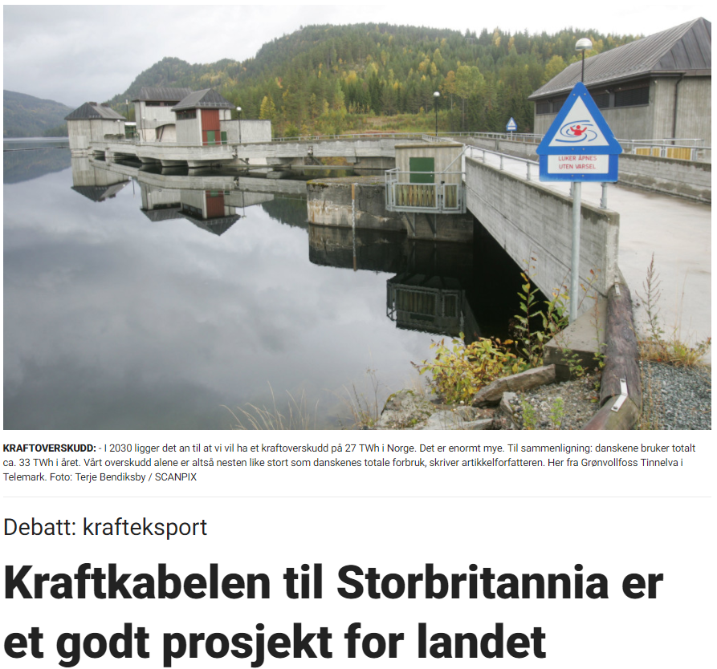
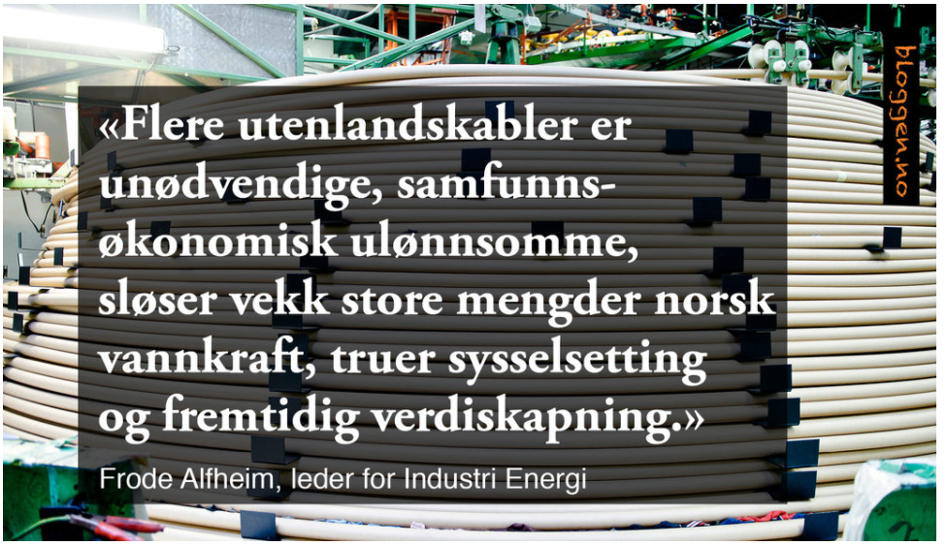
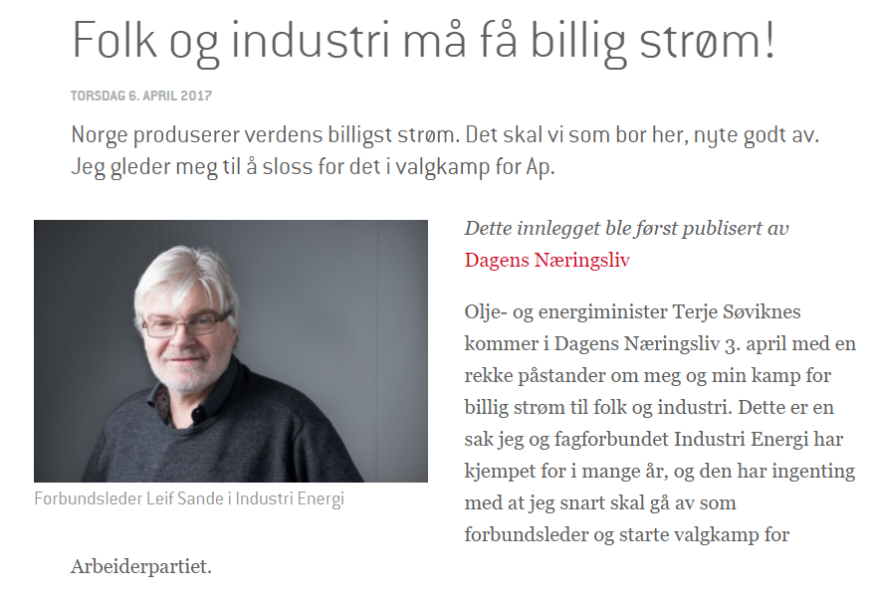
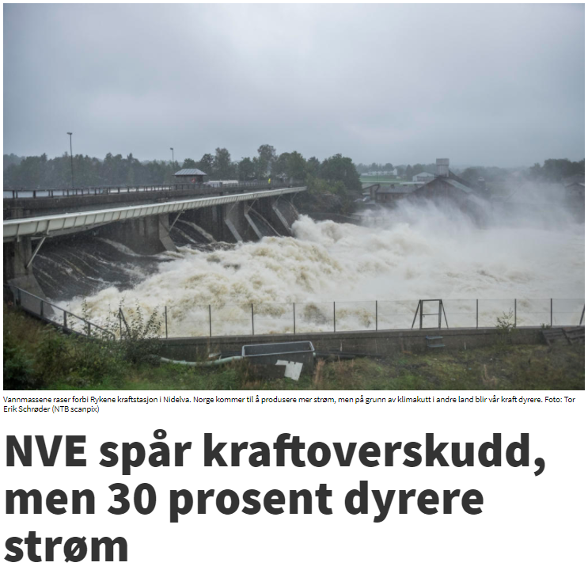
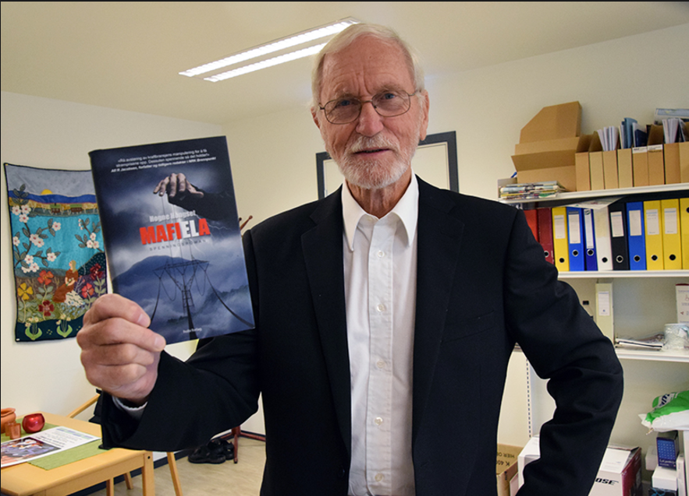
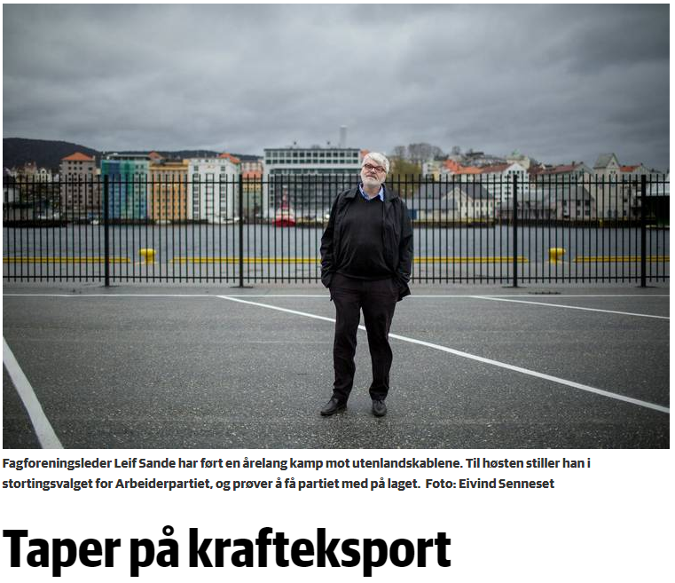
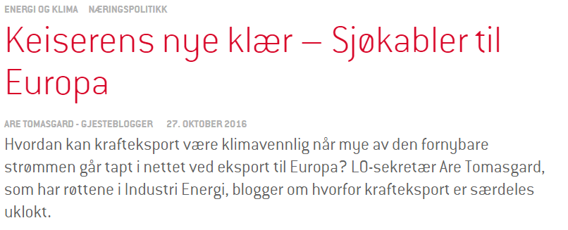
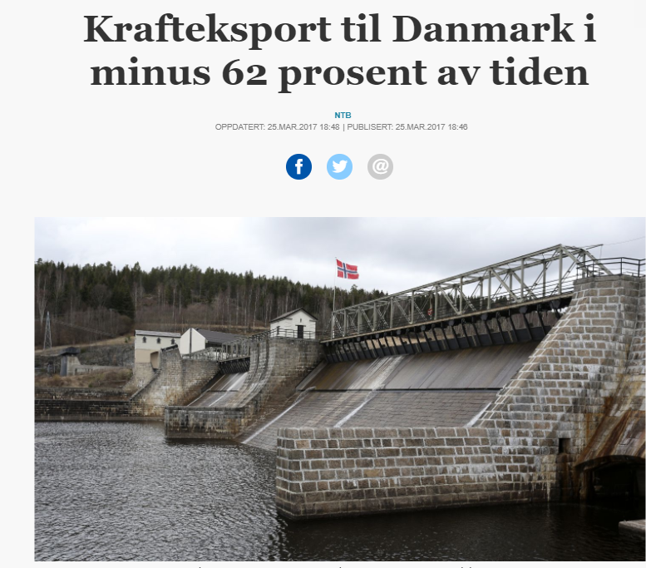
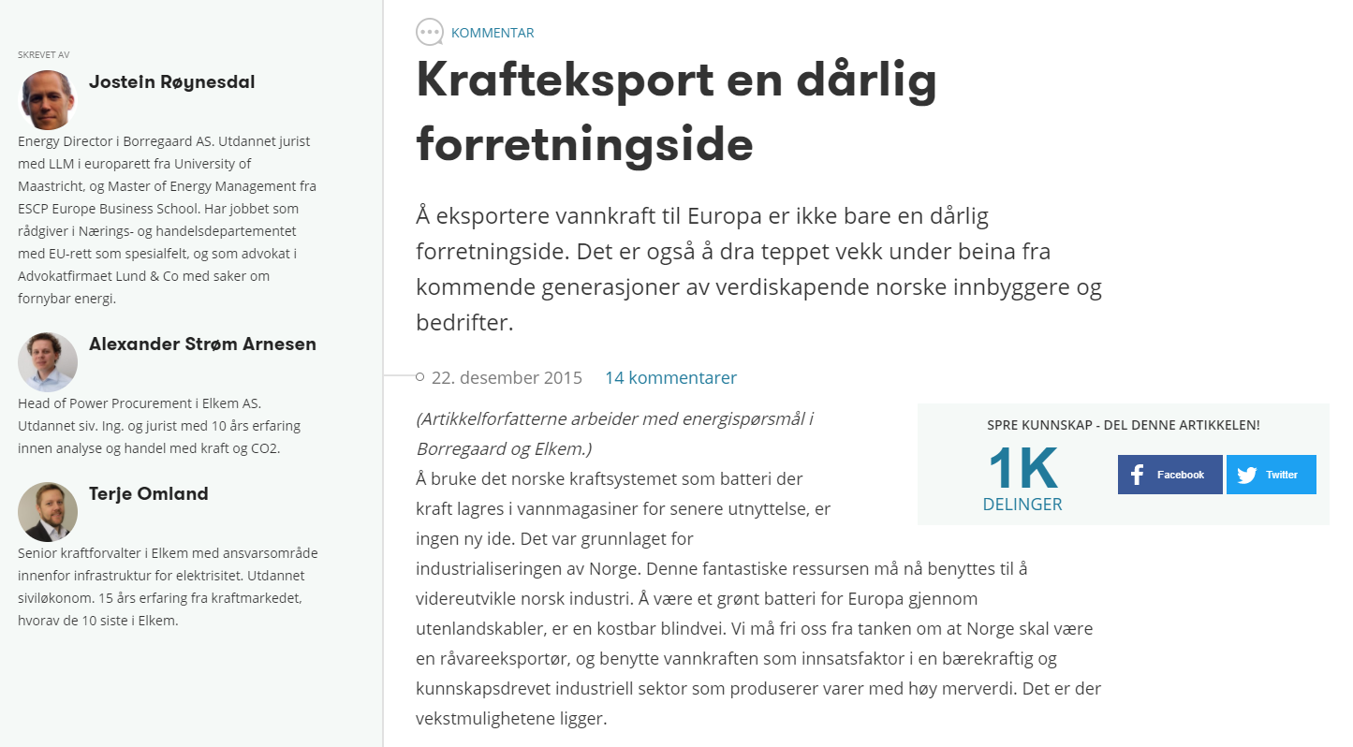
Mye medieinteresse og sterke følelser

Slide 4
Viktig med bred deltagelse
Lasse Torgersen, Norsk Hydro
Eystein Leren, Yara
Ann-Mari Løberg Knutsen, BKK
Anders Strømman, NTNU

